Slide 1
Fait par Maveryk-Jutras-Leroux

Slide 2
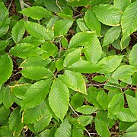
Hêtre d'Amérique
Fagus grandifolia

Slide 3
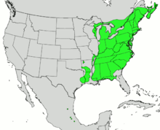
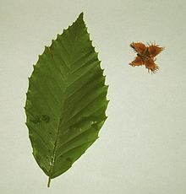

Slide 4
Le bois du hêtre est utilisé dans la fabrication de planchers, de meubles, de manches d'outils, de caisses et divers autres articles en bois¹.

